Slide 1
超ぶっ飛び超絶バトロワ（仮） 画面構成
チーム４
加藤チーム

Slide 2
フローチャート
スタート
タイトルへ
タイトル
タイトルへ
チュートリアル
ポーズへ
ゲーム
ポーズ
やり直すorつづける
ゲームへ
リザルト
メニュー
終了

Slide 3
タイトル画面

Slide 4
大元を参照

Slide 5
チュートリアル画面

Slide 6
１つの場合
チュートリアル
ルール説明画面
操作説明画面
任意で遷移する

Slide 7
ルール説明画面
チュートリアル
このゲームはゴーカートでぶつかって
場外に落とし合うゲームです。
ゲームの画面 (静止画)
ウルトラダッシュを使って相手に
ぶつかることで吹っ飛ばすことができます。
ウルトラダッシュを使うと
少しの時間動けなくなります。

Slide 8
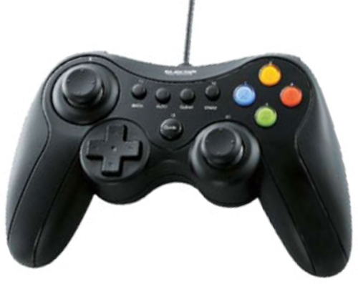
操作説明画面
チュートリアル
RB
コントローラーで操作します
B
スティック：移動
A
A
アクセル
B
バック
RB
ウルトラダッシュを使用

Slide 9
ゲーム画面

Slide 10
１つの場合
ゲーム画面
UIの構成
タイマー
カウントダウンしてからスタート

Slide 11
上から見た図
戦うところ

Slide 12
戦うところ
円外は落ちる
1P
3P
車
車
2P
4P
車
車

Slide 13
１つの場合
ゲーム画面
UIの構成
タイマー
タイマーが０になったら
フィニッシュのUI出す

Slide 14
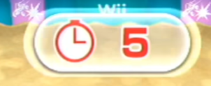

タイマーが１０以下になった場合
・赤色にする
・ UIと数値を拡大させるもとに戻す
（タイマーが０になるまで繰り返す）
大きくなっている図
小さくなっている図
・ 円内に爆弾をランダムで落とす
爆弾は1発あたったら即場外へ

Slide 15

爆弾を落とすとき
爆弾が落ちるときに
爆弾が落ちる地点に
影を出す
注意喚起する

Slide 16
タイマーが０になった場合
・プレイヤーを動かなくする
操作をできなくする
・タイマーを０以下にしない

Slide 17
リザルト画面

Slide 18
１つの場合
リザルト画面
１Ｐ
２Ｐ
３Ｐ
４Ｐ
１位
２位
３位
４位
それぞれの順位のプレイヤーを出す

Slide 19
リザルト画面
同じ順位の人がいる場合
１つの場合
１Ｐ
２Ｐ
３Ｐ
４Ｐ
１位
２位
３位
３位
それぞれの順位のプレイヤーを出す

Slide 20
メニュー画面

Slide 21
複数の場合
メニュー画面
もう一度遊ぶ
もう一度遊ぶの
大きさを
「タイトルへ」や「選択画面へ」より大きくする
選択画面へ
大きさを同じにする
タイトルへ

Slide 22
ポーズ画面

Slide 23
ポーズメニュー画面
１つの場合
ポーズ
NP
何Pがポーズしたか
つづける
グレーの半透明
やり直す
全ての大きさを
同じにする
タイトルへ

Slide 24
アイテム要素

Slide 25
1P
2P
スターみたいなやつ
車
車
ぶつかっても反動がなくなる

